Slide 1
EXAMEN FINAL
FÍSICA I PARA INGENIERÍA
UNIVERSIDAD CIENTÍFICA DEL SUR
CICLO 2025 – 1

Slide 2
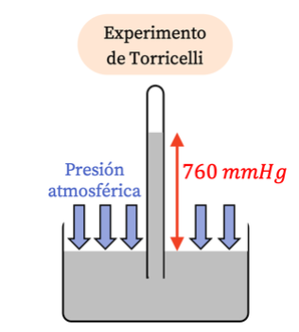
Presión en manómetros

Slide 3
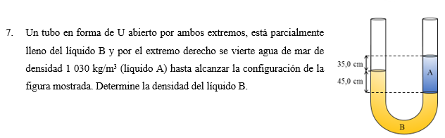
NR
1
2

Slide 4
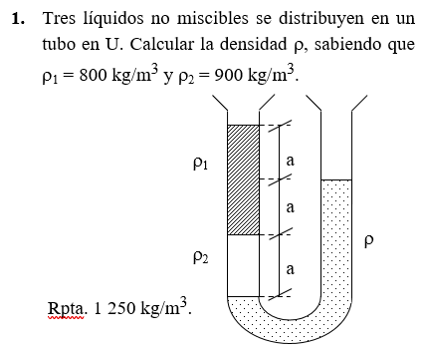
NR
A
B

Slide 5
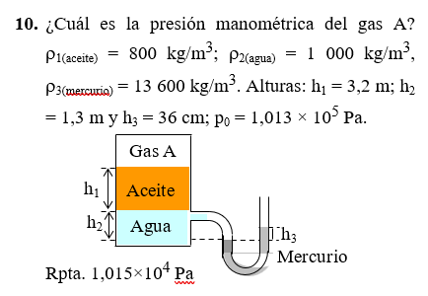
NR
1
B

Slide 6

Principio de Arquímedes

Slide 7
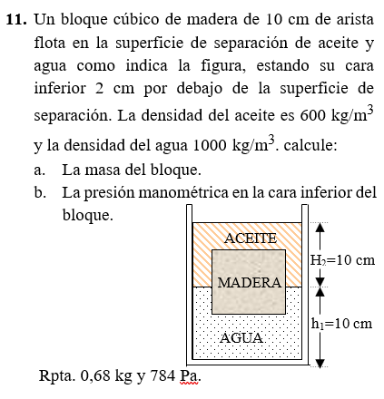
Empuje aceite
peso
Empuje agua
p

Slide 8
0.08 m
0.02 m
0.1 m
0.1 m

Slide 9
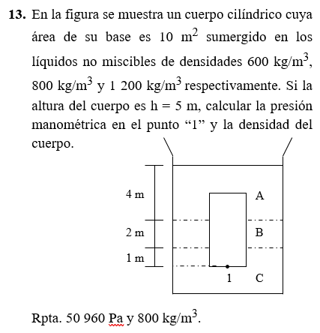
Empuje A
Empuje B
Empuje C
peso
2 m

Slide 10
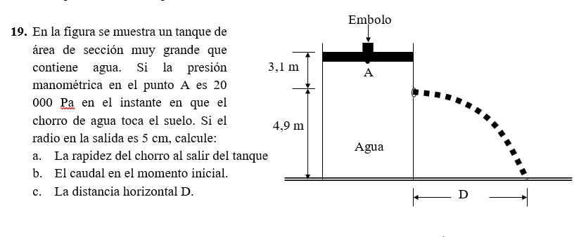
NR
(0, 4.90)
B
(0, 0)
(D, 0)
v_{A} es aproximadamente cero, por el área grande del tanque, no se nota como baja el nivel del agua
h_{B} es cero, por elegir el sistema de referencia que pase por B
La presión manométrica en B es cero, por no existir ningún fluidos que ejerza presión en B.

Slide 11
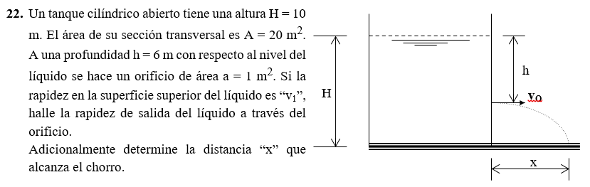
A
B
NR

Slide 12
F₁
Si R₁ es 2 cm y F₁ = 100 N, si R₂ es 20 cm, calcule F₂
Si el embolo 1 se mueve 5 cm, ¿Cuánto se desplaza el embolo 2?
A₂
l₂
A₁
F₂
l₁

